Slide 1
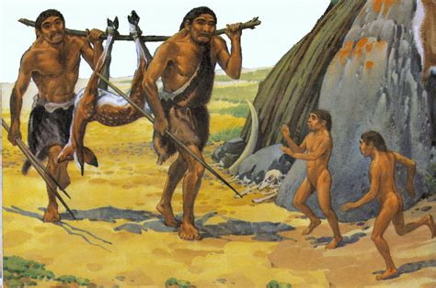
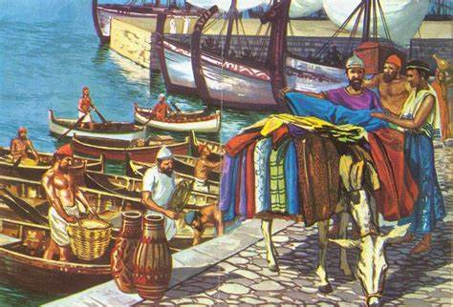
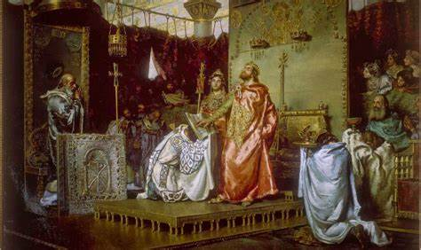
BLOQUE 1: LA Península ibérica desde los primeros humanos hasta la desaparición de la monarquía visigoda (711).

Slide 2
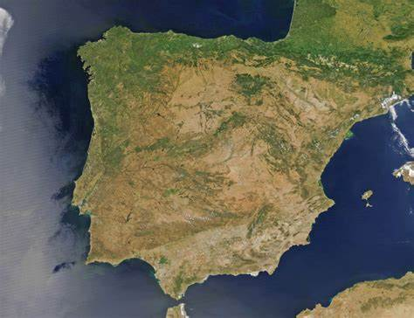
INTRODUCCIÓN.
Iberia: Griegos.
Hispania: Romanos.

Slide 3
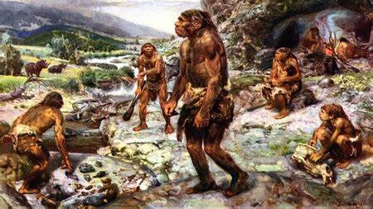
La prehistoria.

Slide 4
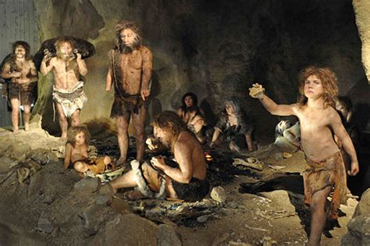
Etapa más larga de la historia de la humanidad.
EMPIEZA CUANDO APARECE EL PRIMER SER HUMANO SOBRE LA TIERRA Y TERMINA CON LA INVENCIÓN DE LA ESCRITURA.
¿QUÉ CIENCIA NOS PERMITE CONOCER ESTE PERIODO HISTÓRICO?
ARQUEOLOGÍA.
LA PREHISTORIA SE DIVIDE EN TRES GRANDES PERIODOS:
- PALEOLÍTICO.
- NEOLÍTICO.
- EDAD DE LOS METALES.

Slide 5
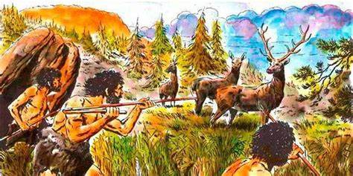
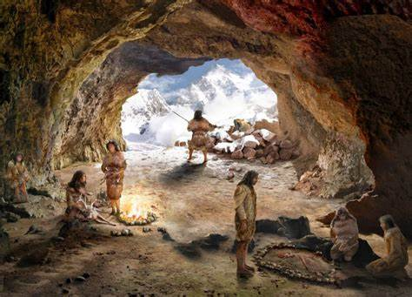
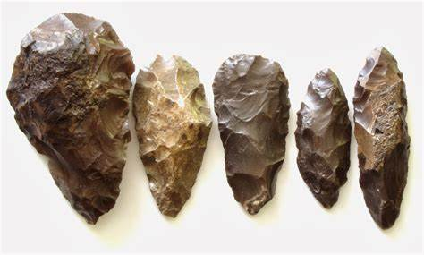
PALEOLÍTICO.
Cronología: 1,2 millones de años hasta el 10.000 a.C.
Forma de vida: Eran nómadas, se iban desplazando por dos motivos principales: siguiendo rebaños o cuando las condiciones climáticas eran muy desfavorables.
Economía: Cazadora-recolectora.
¿Dónde viven? Cuevas.
Organización social: Colectiva, estructurados en pequeños grupos.
Tecnología: Piedra tallada.

Slide 6
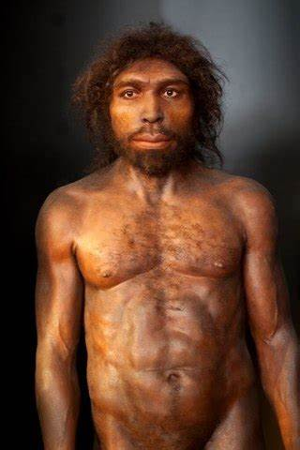
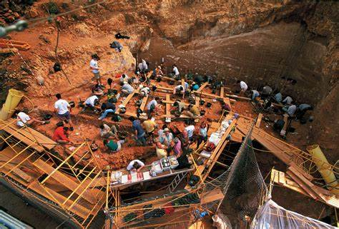
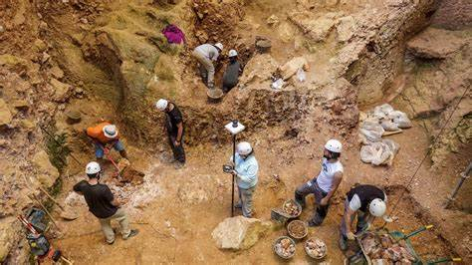
EL PALEOLÍTICO SE DIVIDE EN 3 ETAPAS:
PALEOLÍTICO INFERIOR:
- Cronología: 1,2 millones de años hasta el 100.000 a.C.
SIMA DEL ELEFANTE, ATAPUERCA (BURGOS).
GRAN DOLINA, ATAPUERCA (BURGOS).
HOMO ANTECESSOR.

Slide 7
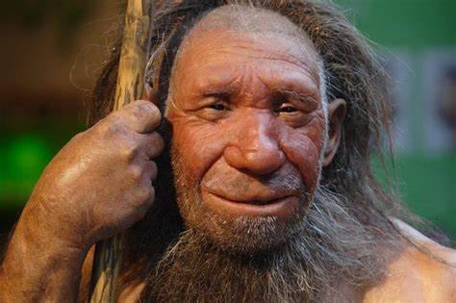
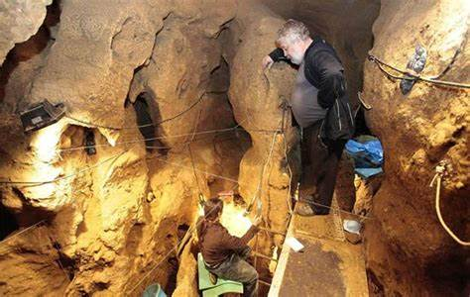
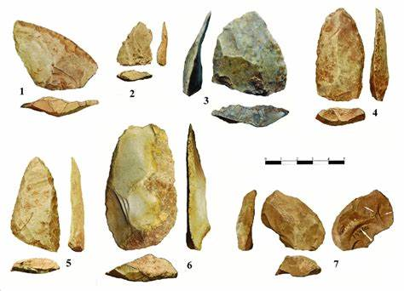
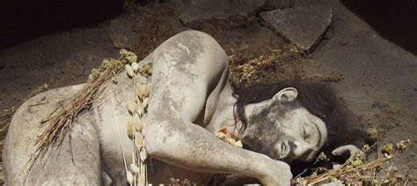
PALEOLÍTICO MEDIO:
- Cronología: 100.000-35.000 a.C.
Neanderthal.
Cueva del Sidrón (Asturias.)
Características de este Homo:
  Industria lítica musteriense.
  Primeros ritos de enterramientos.

Slide 8
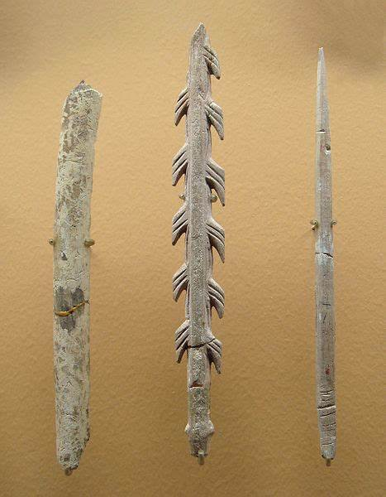
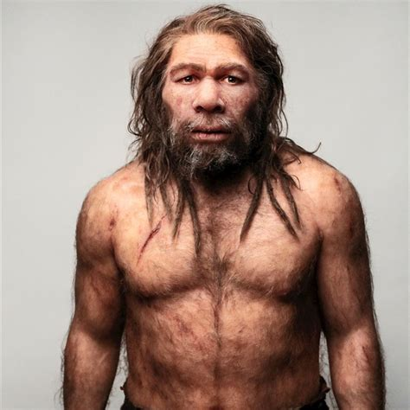
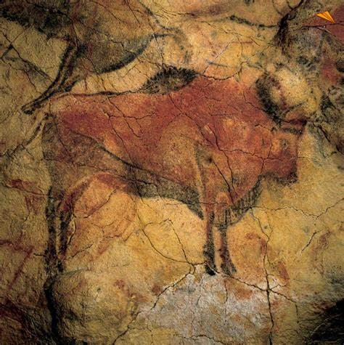
Gran avance en lo que a herramientas se refiere, esto se ve reflejado con la aparición de dos nuevas culturas. Por un lado, Solutrense (útiles de Sílex). Por otro lado, Magdaleniense (útiles de huesos).
PALEOLÍTICO SUPERIOR:
- Cronología: 35.000-10.000 a.C.
Primera aparición del arte Parietal.
Otros datos importantes:
En sus enterramientos podemos apreciar los primeros ajuares funerarios.
Son los primeros en practicar ritos y ceremonias religiosas.
Homo Sapiens.

Slide 9
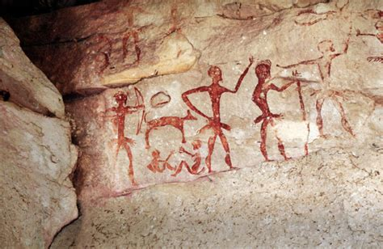
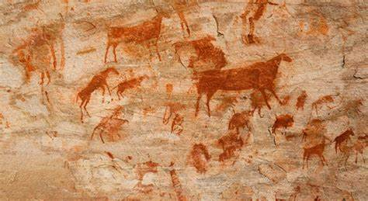
Mesolítico:
- Cronología: 10.000-5.000 a.C.
Periodo de transición entre el Paleolítico y el Neolítico.
Su aportación más importante es la aparición del arte rupestre.

Slide 10
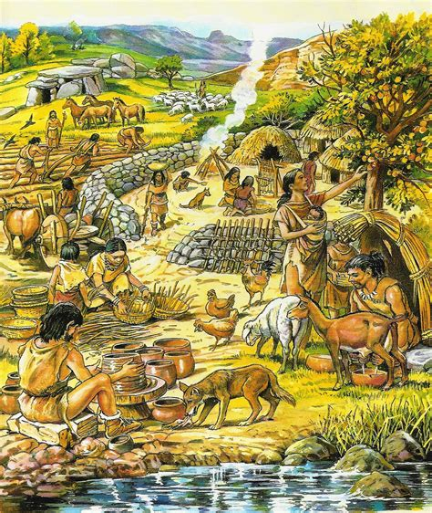
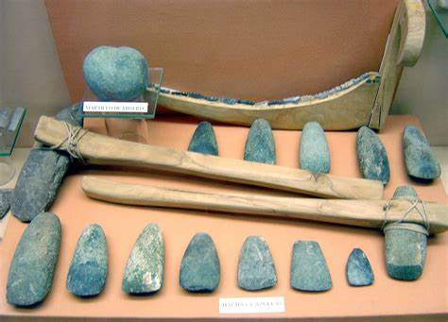
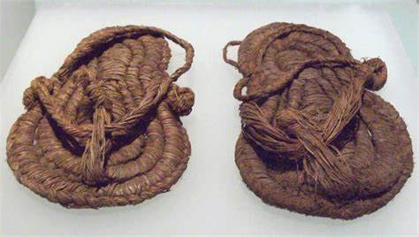
Revolución Neolítica:
- Cronología: 5.000-3.000 a.C.
Llegada a la Península: P. Oriente a través del Mediterráneo y el norte de África.
Forma de vida: El ser humano se convierte en sedentario, y a través de este cambio, crean los primeros poblados en terrenos favorables para sus diversas actividades. Aquí se establece una mayor jerarquía, especialización de las profesiones, etc.
Economía: Se pasa de una economía depredadora (cazadora-recolectora) a otra donde el ser humano es agricultor y ganadero.
Aparece el COMERCIO.
Tecnología: Piedra pulimentada.

Slide 11
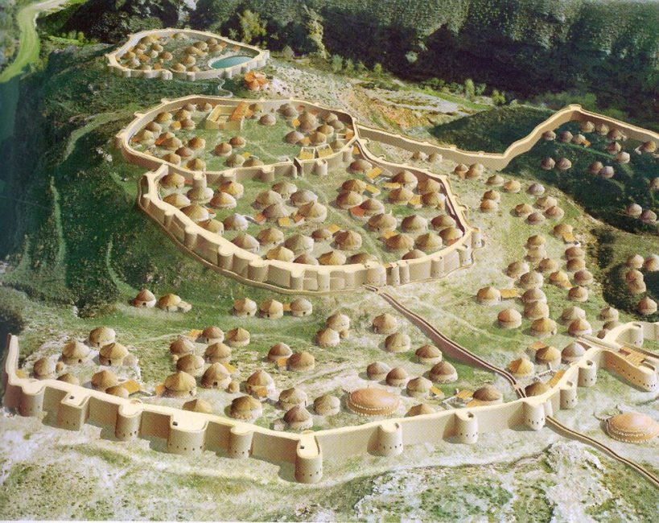
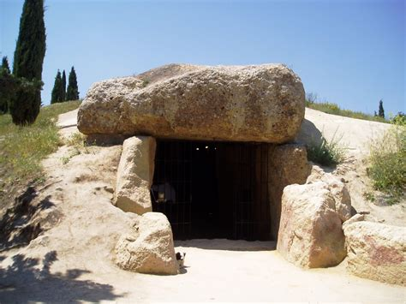
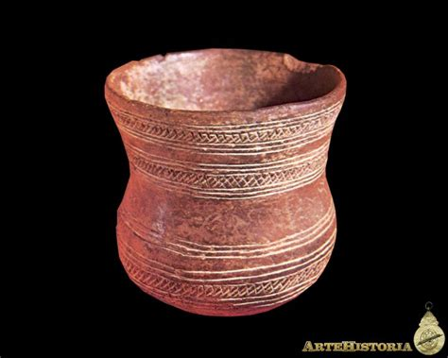
EDAD DE LOS METALES: EL COBRE Y EL BRONCE.
- EDAD DEL COBRE: 3.000-2.000 a.C.
¿Qué buscaban los primeros seres humanos con la utilización de estos materiales?
Mayor dureza y resistencia.
- Características:
Los Millares (Almería).
Dólmenes (Antequera).
Vaso campaniforme.

Slide 12
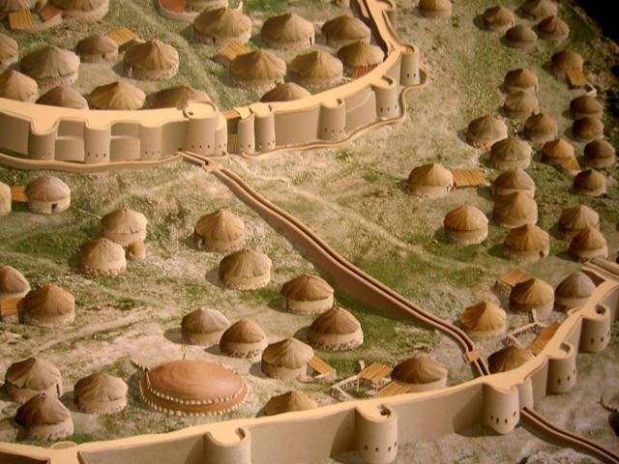
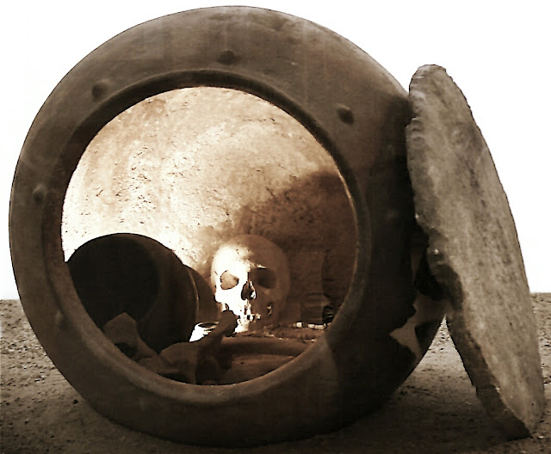
- Edad del Bronce: 2000-1200 a.C.
Llegada: P. Oriente.
Características:
- Zona elevada cerca de valles fértiles, donde se desarrolla agricultura de regadío.
Enterramientos individuales depositados en cistas o dentro de tinajas de cerámica.
El Argar (Almería).

Slide 13
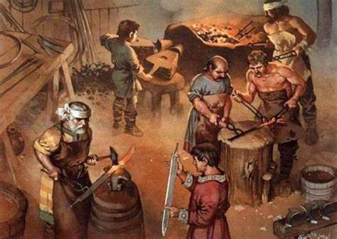
INTRODUCCIÓN A LAS COLONIZACIONES:
La Edad del Hierro: Comienza en torno al 800 a.C. y finaliza en torno al 218 a.C.
Coincide con la llegada de pueblos colonizadores procedentes del Mediterráneo. Se mezclarán por tanto culturas nativas con la influencia cultural exterior. Convivirán en este periodo los siguientes pueblos.
Pueblos colonizadores
Fenicios.
Griegos.
Cartaginenses.
Indoeuropeos.
Culturas autóctonas:
Tartessos.
Iberos.
Celtas.

Slide 14
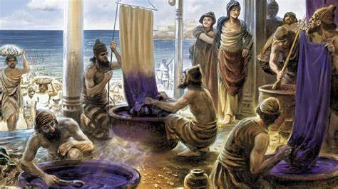
PUEBLOS COLONIZADORES.
- Llegada a la Península Ibérica: Primera mitad del I milenio a.C.
Establecer bases desde las que explotar las riquezas del territorio Peninsular y canalizarlas hacia sus tierras de origen.
¿Qué buscaban?
Tenían un grado de desarrollo muy superior al de las poblaciones peninsulares: dominaban el hierro y conocían la escritura.

Slide 15
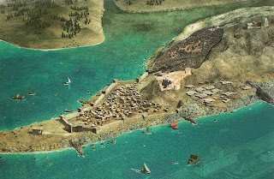
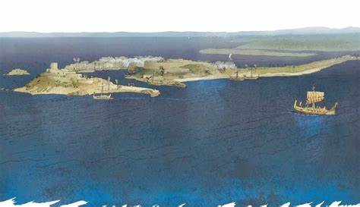
Fenicios: siglo X–VII a.C.
Origen: Pueblo del Mediterráneo Oriental (Fenicia).
Localización en la península: Costa andaluza y área de influencia interior
Economía: Comercio. A cambio de metales ofrecían objetos de vidrio, tejidos y cerámicas.
Aportaciones: introducción del cultivo de la vid, difusión del hierro, el procedimiento de salazón del pescado, el torno alfarero y la escritura alfabética.
Fundaciones: Gadir, Malaka, Sexi, etc.
Decadencia: Tiro fue ocupada por los asirios (siglo VII a.C.) y sus enclaves pasaron a los cartagineses.

Slide 16
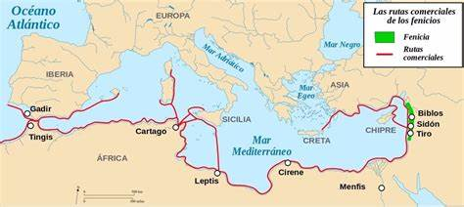
Itinerario fenicio.

Slide 17
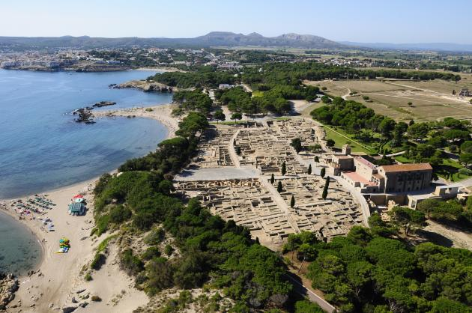
Griegos: Siglo VIII a.C.
Localización en la península: Colonias en el litoral catalán y levantino.
Economía: Comercio. Los griegos traían cerámicas, vino y aceite y exportaban sal, esparto y telas de lino.
Aportaciones: Gran influencia con los autóctonos de la península: trabajo del hierro, la escritura, técnicas de cultivo y de artesanía, etc.
Fundaciones: Aunque los textos antiguos mencionan bastantes colonias griegas en nuestro territorio, muchas no han sido localizadas. La más importante es Ampurias.
Decadencia: El empuje de romanos y cartagineses acabaría con su presencia dentro de la península.

Slide 18
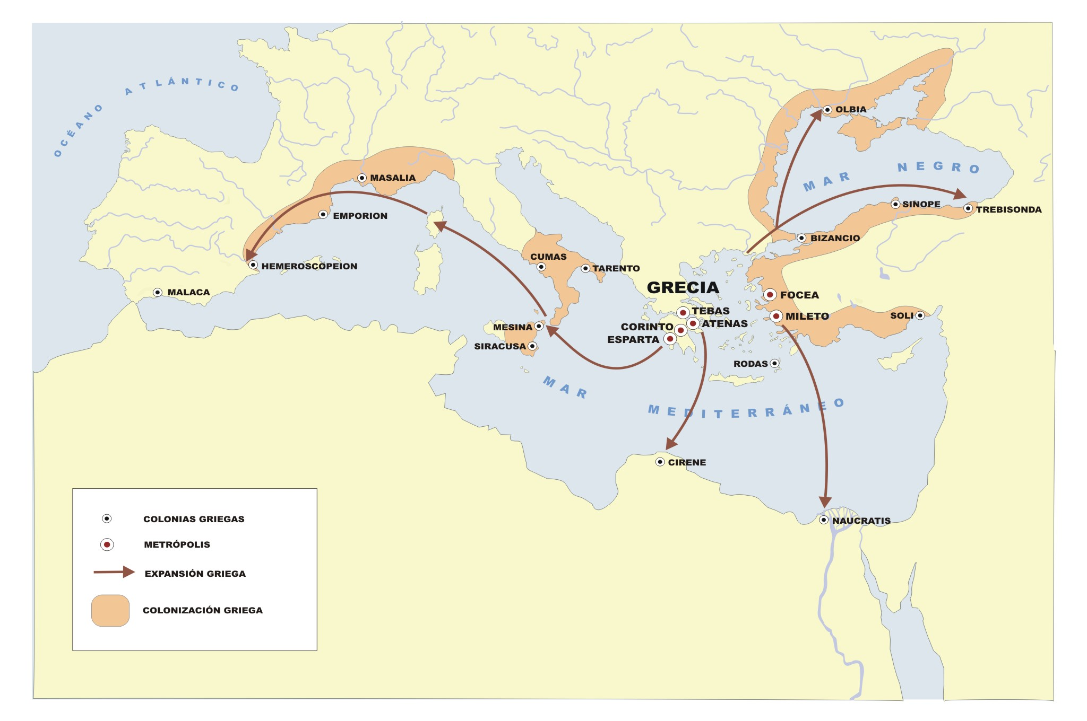
Itinerario griego.

Slide 19
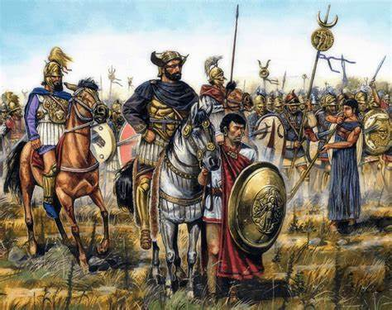
Cartagineses: ss. IV–III a.C.
Origen: Procedían de Cartago, colonia fundada por los fenicios de Tiro en la actual Túnez.
Localización en la península: Los cartagineses ocuparan los antiguos enclaves fenicios.
Aportaciones: Cerámicas, objetos funerarios y restos de influencia cultural cartaginesa, cono el culto a Tanit (Diosa de la fecundidad).
Decadencia: los romanos expulsarán a los cartagineses de la P. Ibérica durante la II Guerra Púnica.

Slide 20
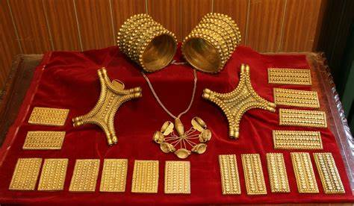
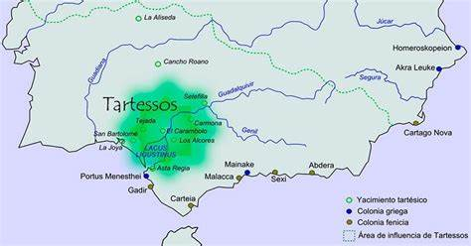
Pueblos Prerromanos y autóctonos de la Península Ibérica:
Tartessos: SS. IX-VI a.C.
Civilización poco conocida. Lo que sabemos de ella proviene de fuentes griegas, romanas y de hallazgos arqueológicos.
Economía: ganadera y agrícola + periodo de auge de la minería de metales preciosos.
Se organizaba jerárquicamente en clases sociales, con una monarquía como forma de gobierno.
Se pierde su rastro en torno al Siglo VI a.C. Probablemente por el agotamiento de los metales que explotaba o por el dominio cartaginés.

Slide 21
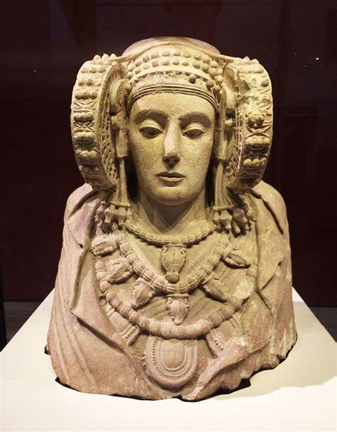
Íberos: Surge en torno al siglo VII a.C.
Otros datos: Sociedad muy religiosa, donde los santuarios tienen mucha importancia. Practicaban la incineración.
Identidad: Es el resultado de la síntesis cultural de los pueblos autóctonos peninsulares con cultura del Bronce final, de las influencias de los pueblos colonizadores fenicios y griegos, y de las influencias indoeuropeas.
Se localizan por todo el área levantina, desde los Pirineos a Cádiz, dejando también su influencia en importantes zonas del interior.
Hábitat: Poblados fortificados en elevaciones del terreno.
Economía: agricultura, ganadería y comercio.
Sociedad: Muy jerarquizada, con grupos diferenciados según el poder económico y militar.
La Dama de Elche.

Slide 22
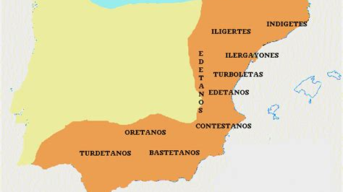

Slide 23
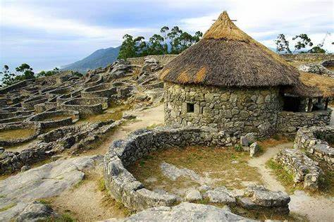
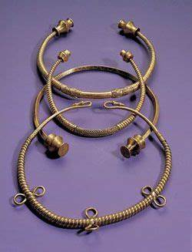
De Celtas a Celtíberos.
Llegada a la Península: Desde Europa Central; atravesaron los Pirineos y entraron en diversas oleadas entre el 1.000 y el 500 a.C.
Conjunto muy variado de pueblos habitantes de ambas mesetas (Vetones, Arévacos, etc.) y zonas del norte (Astures, Galaicos, etc.). Mezcla de elementos nativos del Bronce y los pueblos indoeuropeos de ascendencia céltica que llegan a la Península en el siglo VIII a.C.
Economía: Ganadera y agrícola.
Hábitat: poblados pequeños bien fortificados (castros).
Sociedad: tribal con presencia de grupos aristocráticos.
Cultura: atrasados con respecto a otros pueblos, aunque dominan la metalurgia del hierro y la artesanía textil.

Slide 24
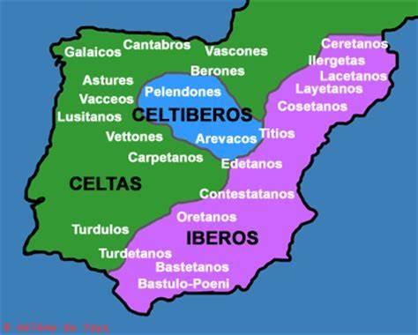

Slide 25
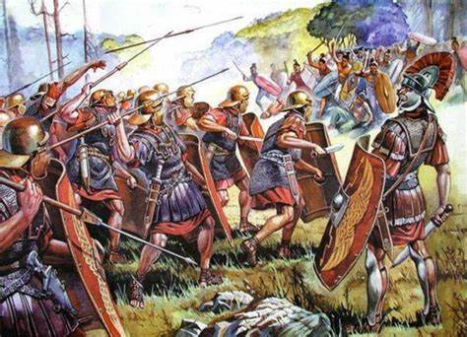
LA HISPANIA ROMANA.

Slide 26
La conquista romana.
Situación de la Península Ibérica: Los diversos pueblos seguían desarrollando sus formas de vida y de cultura propias.
Todo cambia en Siglo III a.C.
Rivalidad entre Roma y Cartago.
Guerras Púnicas (246-146 a.C.)
Antecedentes de esta guerra:
Roma: Poseía el ejército más poderoso de la época.
Vs
Cartago: Dueño de la armada marítima más poderosa del momento.
Expansión de la República romana.
Cartago ascendió de manera rápida hacia un imperio comercial.

Slide 27
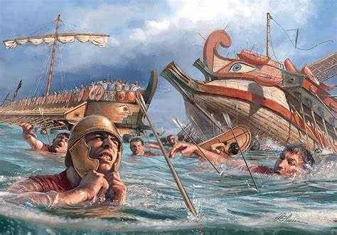
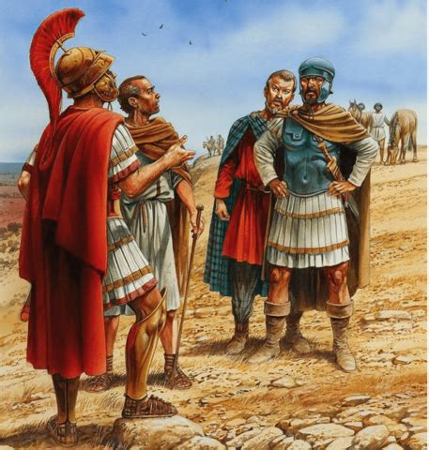
Primera Guerra Púnica (264-241) a.C.
Datos importantes:
- Enfrentamiento naval.
- Altos costos para ambos bandos.
- Aplastante victoria romana.
- Tratado de paz de Lutacio (241 a.C.). Cartago queda muy debilitada.

Slide 28
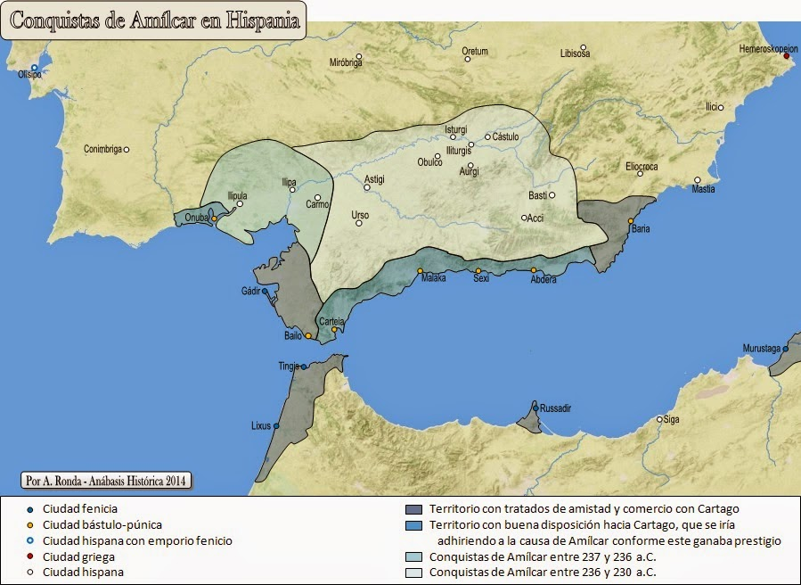
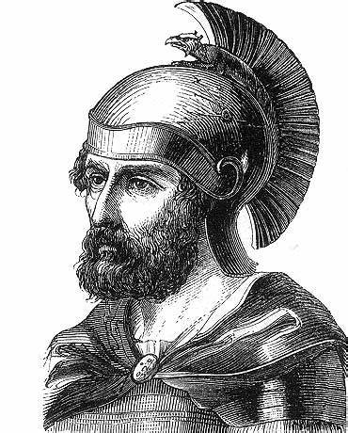
En el año 237-229 a.C. todo cambia de nuevo:
Amílcar Barca.
Fue puesto al frente de un ejército, con el que propuso resarcirse de todas las pérdidas anteriores.
Desembarca en Cádiz y somete a los pueblos del sur y sureste de la Península hasta Akra Leuke (Alicante.)

Slide 29
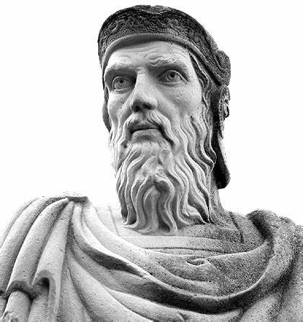

Asdrúbal.
Cartago Nova.

Slide 30


El comienzo de la Segunda Guerra Púnica (218-201 a.C.)
¿Cuál fue el pretexto para iniciar una nueva guerra entre ambas potencias?
Aníbal Barca.
La conquista de Sagunto (219 a.C.)

Slide 31


¿Dónde se desarrolla?
Aníbal cruza los Pirineos e invade Italia.
Roma toma la contraofensiva y envía tropas al mando Publio Cornelio Escipión. Este conquista Cartago Nova (209 a.C.) y Gades (206 a.C.)

Slide 32

¿Cómo termina el conflicto?
Publio Cornelio Escipión decide atacar de manera directa Cartago. Esto provoca el regreso de Aníbal, cayendo finalmente derrotado en Zama (202 a.C.)
¿Qué supuso esta guerra?
Roma se instauró desde entonces como el poder supremo del Mar Mediterráneo.

Slide 33

El resto de la conquista de la Meseta:
Con Cartago finalmente derrotada a Roma le fue muy fácil apoderarse del resto del litoral mediterráneo y de los valles del Ebro y Guadalquivir.
Roma se encuentra con un nuevo enemigo en la Península, celtíberos y lusitanos, comienza así un nuevo periodo de guerras (Guerras lusitanas).
Inicio: 155 a.C.
Característica: Dificultad para doblegar la resistencia que propone este nuevo enemigo.

Slide 34


- Lusitanos: Dirigidos por Viriato, fueron sometiendo a los romanos hasta que este fue asesinado (139 a.C.)
- Celtíberos: Resistieron de manera heroica en su ciudad de origen Numancia. En el 133 a.C. el general romano Escipión Emiliano sitió y asedió la ciudad durante varios meses.

Slide 35


Slide 36


Las Guerras Cántabras (29-19 a.C.)
- Se conquista todo el norte peninsular (habitado por galaicos, astures y cántabros).
- Fin de la conquista de Hispania.
- Figura principal del conflicto: Octavio Augusto.

Slide 37
- Cambios en la organización administrativa de Hispania:
Se dan 3 reformas:
- La primera es en el año 197 a.C. poco después del triunfo sobre los cartagineses. Se divide la Península en dos provincias: Hispania Citerior e Hispania Ulterior.
- En el 27 a.C. Octavio Augusto la reorganizó dividiendo en dos la Hispania Ulterior: Bética y Lusitania. Mientras la Citerior pasó a denominarse Tarraconense.
- A comienzos del siglo III a.C. se dan las últimas reformas de la Península. Se crean la Gallaecia y la Cartaginense a costa de la Tarraconense.

Slide 38


Slide 39
¿Qué es la romanización?
Se denomina Romanización al proceso de asimilación cultural que tuvo lugar en la mayor parte de Europa occidental y los Balcanes en la antigüedad.
Numerosas regiones bajo el poder político de Roma adoptaron sus instituciones, costumbres, organización social y su lengua.
Romanización de forma desigual: las costas mediterráneas y valle del Guadalquivir sufrieron una intensa romanización. En las zonas del interior y el norte fue un proceso mucho más lento e inacabado.
El triunfo de la romanización viene dado por varios factores:
- Establecimientos de colonos procedentes de Italia.
- Asentamientos de soldados veteranos.
- Atracción que ejercían las riquezas de Hispania sobre las gentes que vivían fuera de la Península Iberíca.

Slide 40


¿Dónde se puede ver la influencia?
- El uso del latín.
- La religión romana.
- La red de calzadas romanas (Vía de la Plata, Vía Augusto, etc.)
- Fundación de Ciudades.
- Construcción de grandes monumentos: teatros, anfiteatros, puentes, acueductos, estatuas, etc.

Slide 41

La sociedad, la crisis del siglo III y el Bajo Imperio:
La sociedad hispanorromana del periodo republicano hasta los primeros siglos del Alto Imperio era Piramidal.
Se divide en dos grandes grupos Libres: ciudadanos romanos de los órdenes senatorial, ecuestre y decurional, la plebe y los no ciudadanos conocidos como peregrinos o libertos. No libres: Esclavos.

Slide 42
Crisis del siglo III:
Afecta al sistema político, económico y social.
¿A qué se debe?
- El fin de las conquistas provocó una disminución de esclavos: disminución directa de la mano de obra para la producción agrícola y minera.
- Pérdida progresiva del valor de la Moneda, implica de manera directa la disminución del comercio.
- Primeras incursiones de los germanos. El ejército no podía repelerlas. Con este clima de tensión se iniciaron una serie de luchas entre los distintos sectores del ejército provocando guerras civiles que mermaron aún más a Roma.
- Entramos en el Bajo Imperio: Las ciudades entran en decadencia y el imperio se ruralizó. El régimen feudal se acaba imponiendo.
- Conclusión: ¿Cómo queda Hispania? Se encuentra dividida en dos clases: los grandes propietarios y la gran masa de población baja.

Slide 43

La Monarquía visigoda:
- Introducción: Supuso el primer intento de unidad política de la Península Ibérica.
Al final fue una prolongación decadente de la Hispania romana: ya que al final terminaron por aceptar y adaptar la civilización hispanorromana.
Su evolución queda cortada por la invasión musulmana en siglo VIII.

Slide 44

Invasiones germánicas y el establecimiento de los visigodos en Hispania.
En el 409 a.C. llegada de los primeros pueblos bárbaros: suevos, vándalos y alanos. Se establecen de la siguiente manera.

Slide 45


Los visigodos (origen germánico) firma un pacto con Roma que les permitía asentarse en el sur de la Galia.
En el año 476 a.C. con la cadía del Imperio Romano, los visigodos fundan su reino con capital en Tolosa.
Los francos consiguen derrotarlos en la Batalla de Vouillè en el 507 a.C. tras esto son expulsados de la Galia y se establecen en Hispania, dando lugar a la consolidación de su reino con capital en la ciudad de Toledo.

Slide 46
El reino visigodo de Toledo: 507-711 a.C.
Situación de la Península a su llegada: Eran una minoría con respecto a los hispanorromanos, dando lugar a la conformación de dos comunidades:
Hispanorromanos: Católicos.
Visigodos: Arrianos.
La monarquía visigoda era electiva
Aula Regia: Asamblea de carácter consultivo. Conformada fundamentalmente por la nobleza.
La designación del Rey dependía de la nobleza, capacidad para poder limitar las decisiones del rey.
Este control se
Evidenciaba en dos
Instituciones.
Officium Palatinum: Conformado por la nobleza de mayor confianza del rey.

Slide 47



A pesar de todos los condicionantes mencionados el proceso de unificación se produjo mediante tres vías.
2. Unificación religiosa: Se da un gran avance cuando el rey Recaredo se convierte al catolicismo en el III Concilio de Toledo en 589 a.C. Los judíos quedan fuera de la unidad religiosa.
3. Unidad legislativa: cada pueblo mantenía sus leyes, esto queda plasmado en el 654 cuando Recesvinto promulga el Liber Ludiciorum, texto único legal.
1. Unificación territorial:
Se produce cuando el monarca Leovigildo (568-586 a.C.) expulsa a los suevos en el año 585.

Slide 48

Fin del Reino Visigodo:
A pesar de todo el proceso de unificación mencionado, la fortaleza del reino visigodo presentaba una gran debilidad interna: La lucha por el poder entre las grandes familias de la nobleza.
En el 711 desembarca Tarik en Gibraltar al frente de un ejército bereber, derrotando a Rodrigo en la Batalla de Guadalete (711).
Tras la muerte del rey Witiza (710) todo se desmorona de manera definitiva.
Sus apoyos en la nobleza querían transmitir la corona a su hijo, pero la facción rival colocó en el reino a Don Rodrigo (710-711).
Los seguidores de Witiza ante tal hecho llamaron en su ayuda a los musulmanes.

Slide 49
Prefeudalismo de la sociedad visigoda.
- Economía rural (prolongación de la hispanorromana del Bajo Imperio). Decadencia de la vida urbana y del comercio.
- En cuanto a la sociedad visigoda, La nobleza se convirtió en la clase dirigente junto con la iglesia.
- Los esclavos fueron cada vez más escasos, son sustituidos por campesinos libres-colonos. Estos se fusionan y crean un nuevo grupo social: Los siervos.
- El rey era asesorado por un consejo formado por dignatarios. En las provincias el poder lo detentaban duques y condes.
Al desarrollarse en la Hispania visigoda los lazos de dependencia personal, se estaban dando los primeros pasos hacia una sociedad feudal.

